Slide 1




Chào mừng cô và các em đến với buổi học hôm nay

Slide 2

KIỂM TRA BÀI CŨ:
65-5=
70-20=
50
>
60
65-4 64-5

Slide 3

TOÁN
Các ngày trong tuần lễ

Slide 4
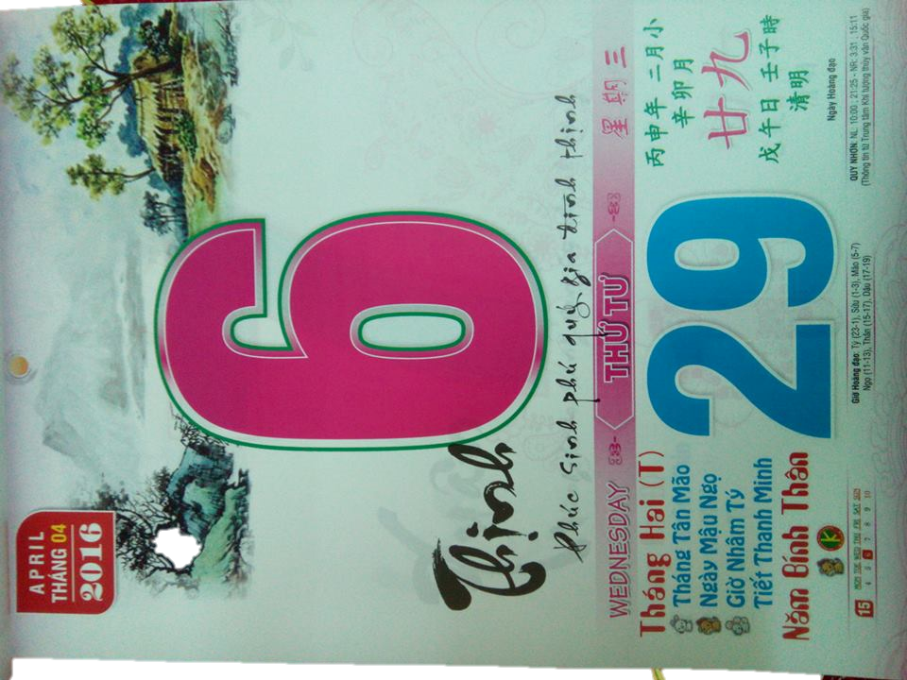

Slide 5

Hằng ngày, chúng ta thường xem lịch vậy ngoài lịch lốc thì gia đình em còn sử dụng những loại lịch nào nữa?

Slide 6

LỊCH TREO TƯỜNG

Slide 7

LỊCH ĐỂ BÀN

Slide 8
Em hãy đọc các thứ, ngày, tháng trên tờ lịch sau
THÁNG TƯ
13
CHỦ NHẬT
THÁNG TƯ
14
THỨ HAI
THÁNG TƯ
15
THỨ BA
THÁNG TƯ
16
THỨ TƯ
THÁNG TƯ
17
THỨ NĂM
THÁNG TƯ
18
THỨ SÁU
THÁNG TƯ
19
THỨ BẢY

Slide 9
Một tuần có mấy ngày?
-7 ngày
Đó là những ngày nào?
-Thứ hai, thứ ba, thứ tư, thứ năm, thứ sáu, thứ bảy, chủ nhật.

Slide 10


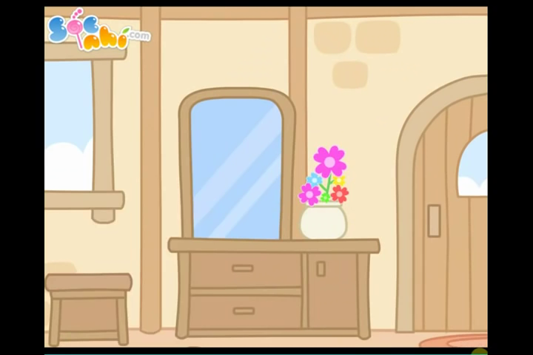



THƯ GIÃN

Slide 11
Thực hành
Một tuần các em đi học mấy ngày?
-5 ngày
Một tuần các em đượcghỉ mấy ngày?
-2 ngày.

Slide 12
Thực hành
Bài tập 1
Trong tuần lễ em đi học vào những ngày:
-Thứ hai, thứ ba, thứ tư, thứ năm, thứ sáu
Một tuần các em được nghỉ học những ngày nào?
-Thứ bảy, chủ nhật.

Slide 13
Bài tập 2:
Đọc tờ lịch của ngày hôm nay rồi viết lần lượt tên ngày trong tuần, ngày trong tháng, tên tháng:
Hôm nay là………….ngày………..tháng ………..
Ngày mai là ……………….ngày…………tháng……………

Slide 14
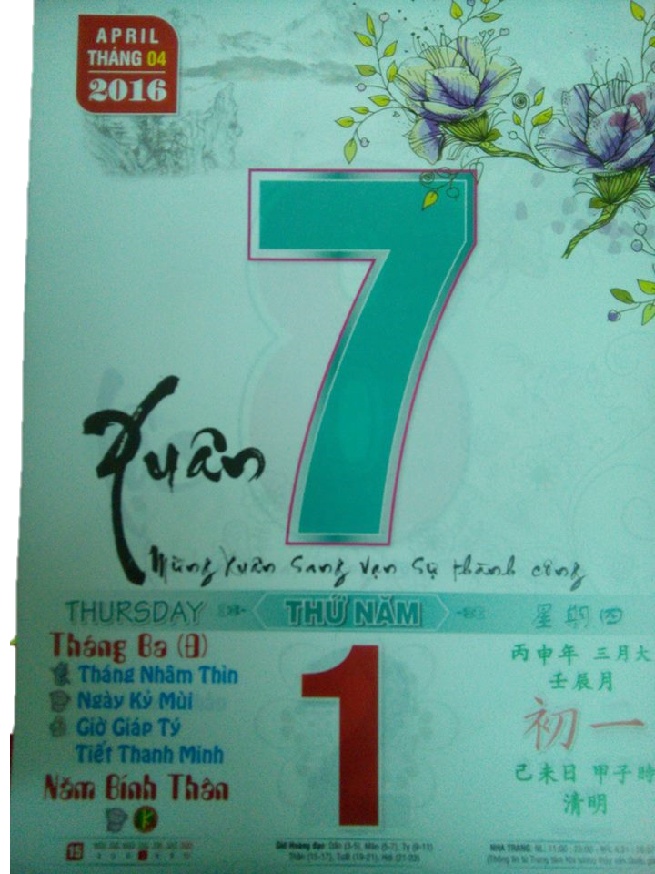

Slide 15
Bài tập 2:
Đọc tờ lịch của ngày hôm nay rồi viết lần lượt tên ngày trong tuần, ngày trong tháng, tên tháng:
Hôm nay là thứ tư ngày 6 tháng 4
Ngày mai là thứ năm ngày 7 tháng 4

Slide 16
THỜI KHÓA BIỂU LỚP 1/1
Sáng | Thứ hai | Thứ ba | Thứ tư | Thứ năm | Thứ sáu
 | Chào cờ | Thể dục | TNXH | Mỹ thuật | Học vần
 | Học vần | Học vần | Học vần | Học vần | Học vần
 | Học vần | Học vần | Học vần | Âm nhạc | Toán
 | Toán | Toán | T.Việt | Học vần | Anh văn
Chiều | Thủ công | Kỹ năng sống | Tiếng Việt | Hoạt động tập thể | Thể dục
 | Tiếng việt | Đạo đức | Toán | Tiếng Việt | Mỹ thuật
 | Toán | Anh văn | SHL | Toán | Âm nhạc

Slide 17
Thời hóa biểu chúng ta để làm gì?
Ở nhà các con dán thời khóa biểu ở đâu?

Slide 18



Củng cố, dặn dò.

Slide 19

CẢM ƠN CÔ VÀ CÁC EM

